Slide 1



CENTRO ESTIVO 2026

Slide 2
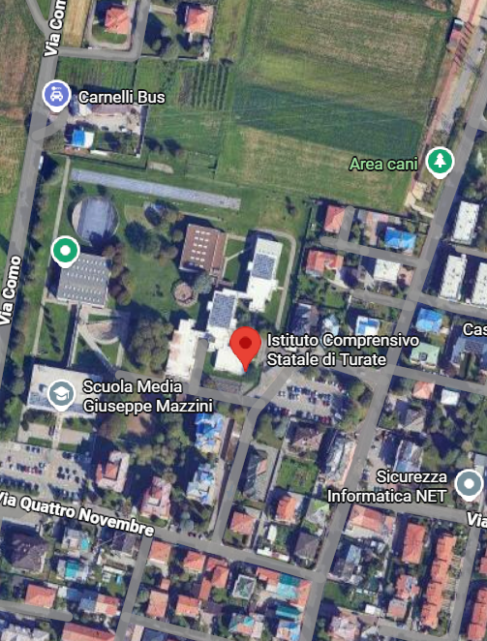
Sede e indirizzo
Il centro estivo ha sede presso l’Istituto Comprensivo di Turate, nei medesimi spazi adibiti al servizio pre e post scuola.
Istituto Comprensivo di Turate
Via Giuseppe Garibaldi, 39
22078 Turate (CO)

Slide 3
Periodo ed orari
L’attività del centro estivo si svolgerà nel seguente periodo e fascia oraria:
Dal 06/07/2026 al 31/07/2026
Dal lunedì al venerdì dalle ore 8:00 alle ore 17:30

Slide 4
Obiettivi
Il centro estivo è un servizio finalizzato al supporto alle famiglie nella conciliazione tra impegni lavorativi e accudimento dei figli;
E’ progettato al fine di offrire una proposta educativa volta a promuovere nei minori opportunità di crescita, socializzazione e consolidamento delle corrette relazioni interpersonali;
Tale scopo viene perseguito attraverso la condivisione di momenti di svago, in un contesto organizzato e sotto la guida di personale specificamente preparato;
Attraverso la progettazione e l’organizzazione di giochi strutturati, attività sportive, attività laboratoriali, uscite sul territorio e gite, i minori vengono guidati verso l’acquisizione e/o la valorizzazione delle loro specifiche potenzialità.

Slide 5

Tema conduttore
Il centro estivo 2026 è intitolato «Angoli di Mondo».

Slide 6
Tema conduttore
Attraverso le attività proposte, i bambini e le bambine si imbarcheranno in un «viaggio» alla scoperta dei quattro punti cardinali e dei relativi «angoli di mondo»;
In questo percorso, saranno accompagnati da quattro celebri esploratori, di cui i bambini scopriranno le gesta e la vita;
Ogni settimana, questi personaggi proporranno loro una «sfida» in campo esplorativo, che si tradurrà in un’attività, un artefatto o un’esperienza.
Il tema conduttore proposto mira a promuovere tanto la conoscenza delle porzioni di mondo più lontane, quanto il valore della pluralità etnica e della multiculturalità.

Slide 7

Tema conduttore: i protagonisti
Marco Polo, il grande Esploratore, guiderà i bambini verso l’Oriente, alla scoperta delle culture asiatiche;
Cristoforo Colombo, il celebre Navigatore, li accompagnerà nelle pianure sterminate dell’America;
Con Robert Peroni, viaggiatore italiano che da più di 40 anni vive con gli Inuit, conosceranno i ghiacci polari e le popolazioni artiche;
David Livingstone, infine, li porterà ad esplorare l’Africa, incontrare gli animali della savana e le tribù che ancora oggi vivono nell’estremo Sud del continente.

Slide 8
Giornata-tipo
ORARIO | ATTIVITA’
8:00 – 9:00 | INGRESSO E ACCOGLIENZA
9:00 – 10:30 | ATTIVITA’ LABORATORIALI E/O SPORTIVE
10:30-11:00 | MERENDA E GIOCO LIBERO
11:00-12:30 | ATTIVITA’ LABORATORIALI E/O SPORTIVE
12:30-14:00 | PRANZO E GIOCO NON STRUTTURATO
14:00-16:30 | ANIMAZIONE, GIOCHI IN GRANDE GRUPPO
16:30-17:30 | RIORDINO E USCITA
La giornata-tipo presso il centro estivo sarà articolata dedicando:
le mattinate ad attività laboratoriali, sportive ed esplorative;
I pomeriggi all’animazione e ai giochi «classici» in grande gruppo

Slide 9
Attività
L’offerta quotidiana delle attività verrà articolata e comunicata settimanalmente, spaziando tra le seguenti proposte:
Laboratori creativo-manipolativi e sperimentali: pasta di sale, materiali da riciclo, piccoli esperimenti scientifici;
Laboratori artistico-espressivi: pittura, scultura, laboratorio teatrale, laboratorio musicale, scrittura creativa;
Attività sportive: atletica, ginnastica, sport con la palla;
Animazione e attività in grande gruppo: Castellone, caccia al tesoro, talent show, ruba bandiera, balli di gruppo.

Slide 10
Gite, uscite, laboratori
La proposta del centro estivo sarà ulteriormente arricchita da:
1 gita / uscita sul territorio a settimana
1 laboratorio a settimana curato da un laboratorista esperto in varie specialità ludiche (esempi: sport, teatro, musica, ecc.)
L’effettiva programmazione verrà comunicata settimanalmente alle famiglie

Slide 11
Elenco materiale necessario
BOTTIGLIETTA / BORRACCIA CON ACQUA
CAPPELLINO (BERRETTO ESTIVO)
ZAINO CON CAMBIO COMPLETO (MAGLIETTA, PANTALONI, MUTANDE, CALZE) DA LASCIARE A SCUOLA PER EVENTUALI NECESSITA’
SPRAY ANTI-ZANZARE
FAZZOLETTI
TUTTO IL MATERIALE (ad esclusione dei fazzoletti) DEVE ESSERE CONTRASSEGNATO CON «NOME e COGNOME»
In caso di uscita sul territorio, gita o uscita in piscina, l’occorrente specifico da portare sarà comunicato dal coordinatore

Slide 12
Contatti
In prossimità dell’avvio del Centro Estivo
sarà fornito il recapito telefonico del «Coordinatore di sede»

